Slide 1
Web-технологии
Лекция № 5
Тема: Django Models

Slide 2
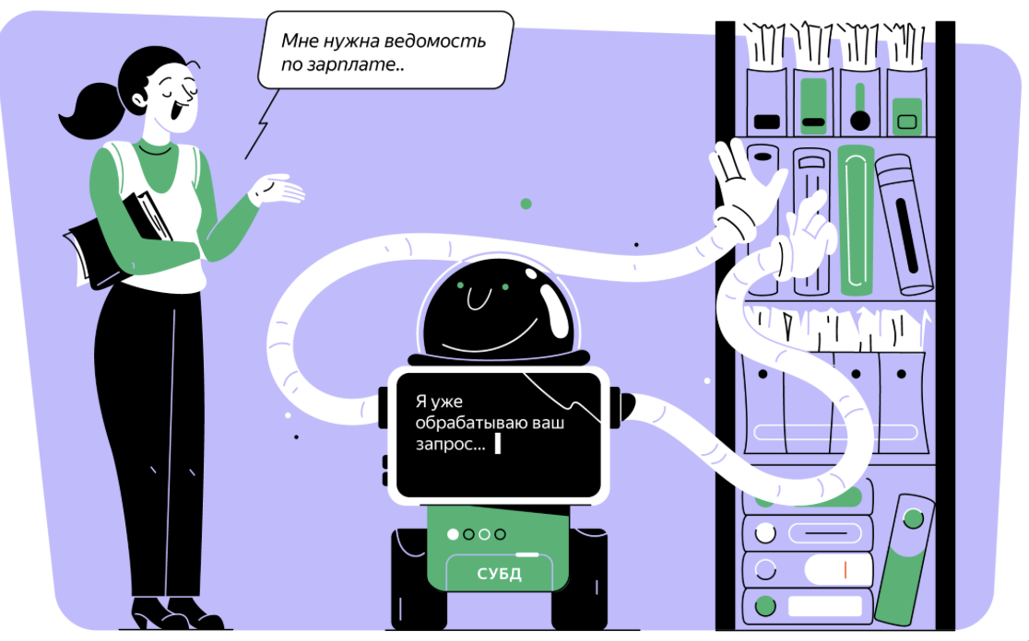
Система управления базами данных
Управление данными — это большая часть работы в любом проекте. Информация о пользователях, описания и цены на товары, географические координаты — всё это данные, которые необходимо сохранять, обрабатывать и предоставлять пользователям.
Для хранения информации придумали базы данных — системы для хранения информации и доступа к ней.
Роль библиотекаря в базах данных выполняет система управления базами данных, СУБД.
Стоит дать ей команду, и она:
создаст базу или таблицу в базе;
внесёт новые данные или удалит ненужные;
получит из базы нужную информацию по заданному условию;

Slide 3
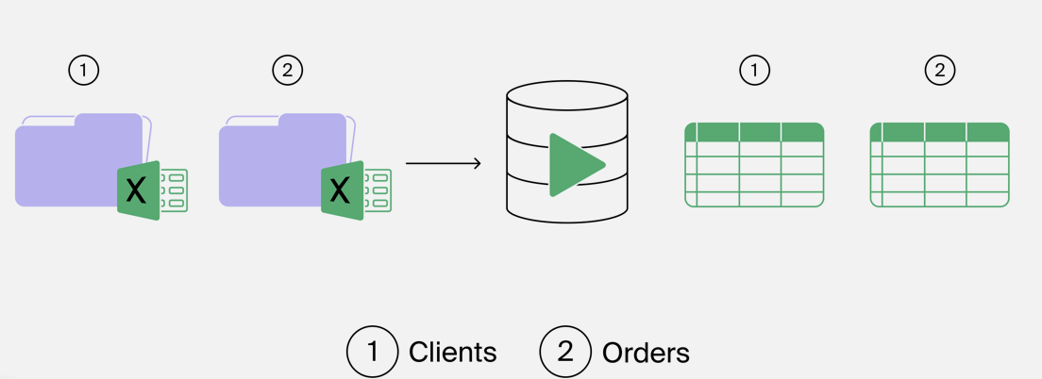
Реляционные базы данных
Реляционную базу данных можно представить в виде набора таблиц с информацией, хранящихся в одном пространстве — вроде excel-файлов, которые лежат в одной папке.
Каждая строка таблицы в БД — это отдельная запись о каком-то объекте.
В полях записи (в ячейках) могут храниться различные характеристики этого объекта. Каждый столбец таблицы должен иметь уникальное имя.
Таблица — это набор данных.
Поэтому таблицам, как правило, дают названия во множественном числе, например — «заказы» (orders), «фильмы» (movies), «авторы» (authors). Но это — не обязательное правило.

Slide 4
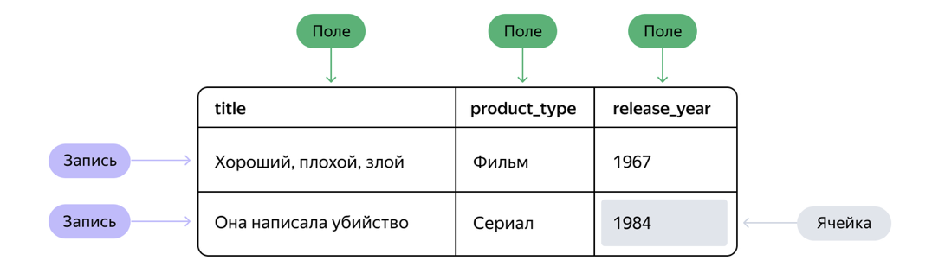
Реляционные базы данных
Элементы таблицы в реляционных базах данных принято называть так:
Запись (строка) — это строка в таблице
Поле (столбец, колонка) — это столбец таблицы или ячейка одной записи.

Slide 5

SQL: язык структурированных запросов
Основной инструмент для работы с реляционными базами данных — специальный язык запросов: Structured Query Language, SQL.
SQL произносится «эс-кью-эл»

Slide 6
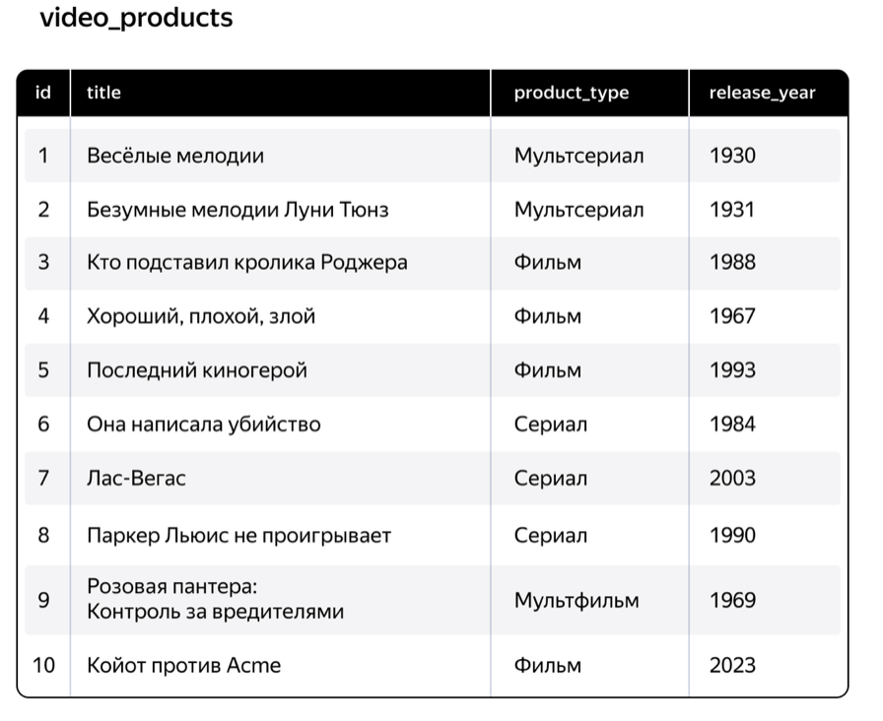
SQL: язык структурированных запросов
-- Верни названия (значения поля title) тех фильмов из таблицы video_products,
-- у которых в поле product_type записано «Фильм», а дата выпуска — ранее 1990 года
SELECT title FROM video_products WHERE product_type = 'Фильм' AND release_year < 1990;
Ответ
Кто подставил кролика Роджера
Хороший, плохой, злой

Slide 7

Отношения между таблицами
В реляционных базах данных может быть три типа связей:
Один к одному (1:1 или one-to-one): фильм → оригинальное название.
Многие к одному (M:1 или many-to-one): фильмы → тип.
Многие ко многим (N:M или many-to-many): фильмы → режиссёры.

Slide 8
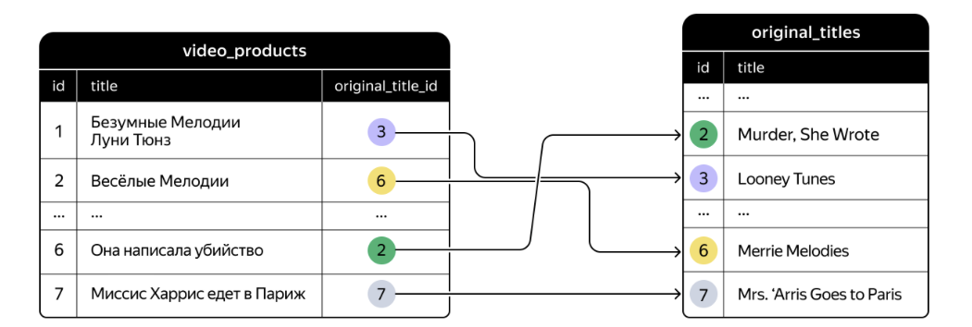
Отношения «один к одному»
В таблице original_titles будет два поля:
id — primary key;
title — оригинальное название произведения (обязательное поле);
Создадим новую БД с двумя таблицами — video_products и original_titles.
В таблице video_products создадим три поля:
id — primary key;
title — название произведения (обязательное поле);
original_title_id — foreign key; через это поле таблица video_productsбудет связана с таблицей original_titles. Это поле тоже сделаем обязательным: будем считать, что у любого произведения есть оригинальное название.

Slide 9
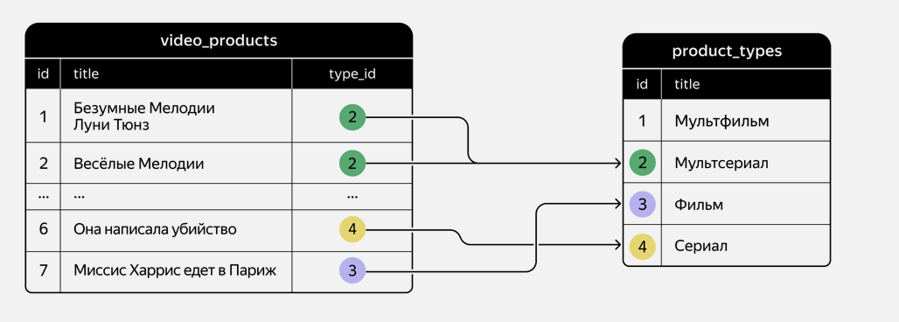
Отношения «многие к одному»
В нашей фильмотеке каждое произведение может относиться к одному из типов: мультфильм, фильм, сериал или мультсериал.
Перечень типов сохраним в таблице product_types; к этой таблице должна «тянуться» связь от video_products.
Не будем перегружать таблицу video_products лишними полями: забудем на время про поле original_title_id и сосредоточимся на связи с product_types.
В таблице video_products создадим FK-поле type_id.

Slide 10
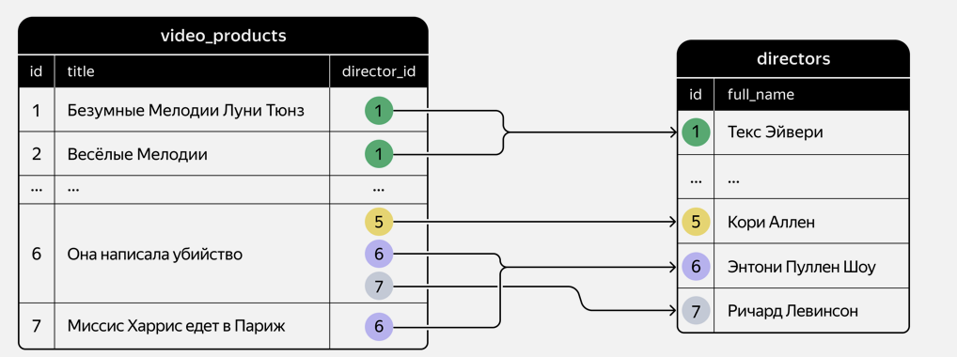
Отношения между таблицами. Многие ко многим
У каждой картины есть автор. Но если в живописи два автора одной картины — это редкость, то несколько режиссёров одного фильма — это обычное дело.
опишем условия:
У фильма может быть один или несколько режиссёров.
Режиссёр может снять один или несколько фильмов.

Slide 11
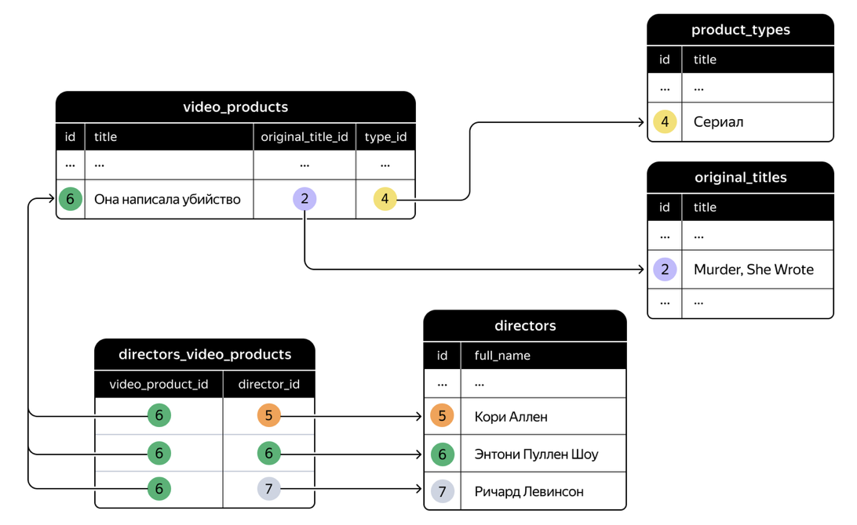
Описание таблиц с помощью классов
В Django запросы к БД составляются не на SQL, а на Python.
На этом этапе в работу включается Django ORM (англ. Object-Relational Mapping, «Объектно-реляционное отображение» или преобразование) — часть фреймворка, которая «переводит» запросы с Python на SQL и обратно.
Таблицы в базе данных, отношения между ними, запросы к базе — всё это описывается с помощью классов и методов Python, а ORM превращает python-код в SQL-запросы.

Slide 12
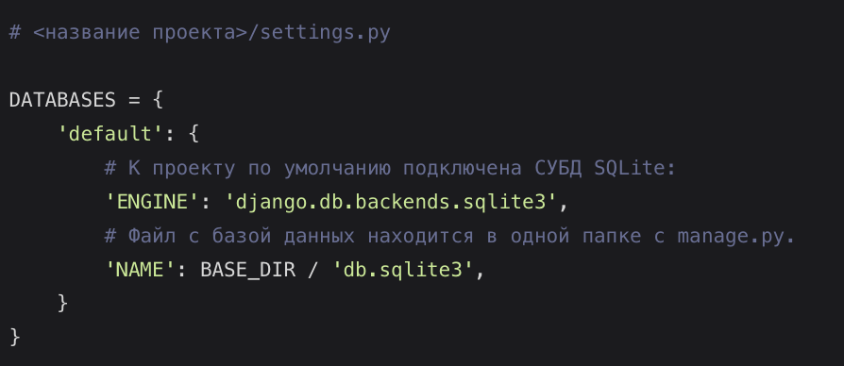
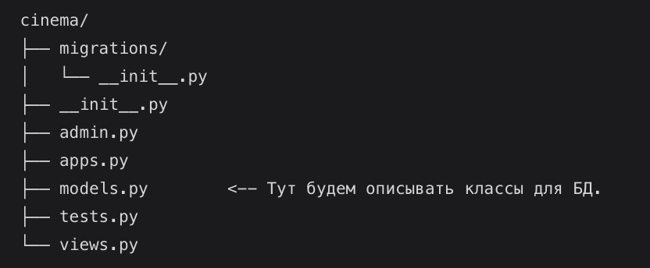
Первый этап: подключение БД к Django-проекту
За подключение и настройку БД в проекте отвечает константа DATABASES в settings.py:

Slide 13
Типы полей в Django
При описании поля модели его тип указывается при помощи специальных классов.
Вот несколько популярных типов (в скобках — название аналогичного типа в SQL):
models.IntegerField() — натуральное число (INTEGER);
models.FloatField() — число с плавающей точкой (REAL);
models.BooleanField() — булев тип False/True (BOOL);
models.CharField() — строка (текстовое поле с ограничением по числу символов) (VARCHAR);
models.TextField() — текстовое поле (TEXT);
models.DateField() — дата, как datetime.date в Python (DATE);
models.DateTimeField() — дата и время, как datetime.datetime в Python (DATETIME);
models.SlugField() — «слаг», для строк, состоящих только из цифр, букв латиницы и символов - и _. Обычно слаг используют для создания человекочитаемых URL;
models.ImageField() — для изображений.

Slide 14
Первая модель для первой таблицы
# cinema/models.py
# Импортируем модуль с классом Model, от которого будем наследовать модели:
from django.db import models
class VideoProduct(models.Model):
title = models.CharField(max_length=128)

Slide 15
Описание связей между моделями
# cinema/models.py
from django.db import models
class OriginalTitle(models.Model):
title = models.CharField(max_length=128)
class VideoProduct(models.Model):
title = models.CharField(max_length=128)
# Описываем поле, ссылающееся на модель OriginalTitle:
original_title = models.OneToOneField(
# На какую модель ссылаемся
OriginalTitle,
# Поведение при удалении:
# если оригинальное имя будет удалено,
# то и сам фильм будет удалён.
on_delete=models.CASCADE
)

Slide 16
Описание связей между моделями
# cinema/models.py
from django.db import models
class ProductType(models.Model):
title = models.CharField(max_length=128)
class VideoProduct(models.Model):
title = models.CharField(max_length=128)
product_type = models.ForeignKey(
ProductType,
on_delete=models.CASCADE
)
original_title = models.OneToOneField(
OriginalTitle,
on_delete=models.CASCADE
)

Slide 17
Описание связей между моделями
from django.db import models
class Director(models.Model):
full_name = models.CharField(max_length=128)
class VideoProduct(models.Model):
title = models.CharField(max_length=128)
product_type = models.ForeignKey(
ProductType,
on_delete=models.CASCADE
)
original_title = models.OneToOneField(
OriginalTitle,
on_delete=models.CASCADE
)
directors = models.ManyToManyField(Director)

Slide 18
Миграции
После того как модели созданы, на их основе нужно создать таблицы в БД. Django ORM делает это с помощью механизма миграций.
Миграции выполняются в два этапа:
Разработчик запускает команду python manage.py makemigrations. По этой команде Django ORM прочтёт и проанализирует все модели проекта, проверит, не приведут ли предполагаемые изменения к проблемам. Если всё хорошо — список планируемых изменений будет сохранён в папке migrations/ приложений в отдельных файлах.
Если в какой-то момент модели снова будут изменены и снова потребуются миграции — при следующем выполнении команды makemigrations будет создан новый файл миграций; таким образом информация о миграциях сохраняется и накапливается. Это даёт возможность, например, «откатиться» к какому-то из предыдущих состояний БД. При выполнении команды makemigrationsникаких изменений в БД не вносится.
2. После того как миграции созданы, разработчик запускает команду python manage.py migrate;
основываясь на файлах миграций, Django создаст и выполнит SQL-запросы, формирующие или изменяющие таблицы.

Slide 19
Миграции
После того как модели созданы, на их основе нужно создать таблицы в БД. Django ORM делает это с помощью механизма миграций.
Миграции выполняются в два этапа:
Разработчик запускает команду python manage.py makemigrations. По этой команде Django ORM прочтёт и проанализирует все модели проекта, проверит, не приведут ли предполагаемые изменения к проблемам. Если всё хорошо — список планируемых изменений будет сохранён в папке migrations/ приложений в отдельных файлах.
Если в какой-то момент модели снова будут изменены и снова потребуются миграции — при следующем выполнении команды makemigrations будет создан новый файл миграций; таким образом информация о миграциях сохраняется и накапливается. Это даёт возможность, например, «откатиться» к какому-то из предыдущих состояний БД. При выполнении команды makemigrationsникаких изменений в БД не вносится.
2. После того как миграции созданы, разработчик запускает команду python manage.py migrate;
основываясь на файлах миграций, Django создаст и выполнит SQL-запросы, формирующие или изменяющие таблицы.

Slide 20
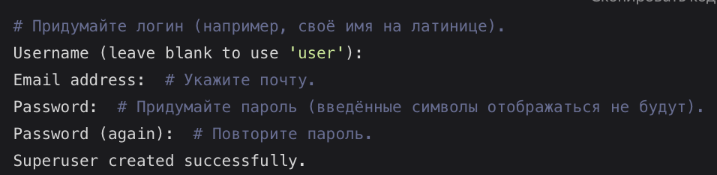
Создание суперпользователя
Пользователей с правами superuser (иначе их называют «суперпользователями») можно создать через админ-зону (там есть специальный раздел для управления пользователями).
Но первого суперпользователя нужно создать через консоль.
python manage.py createsuperuser
После этого система запросит имя для нового пользователя, адрес его почты и пароль:

Slide 21
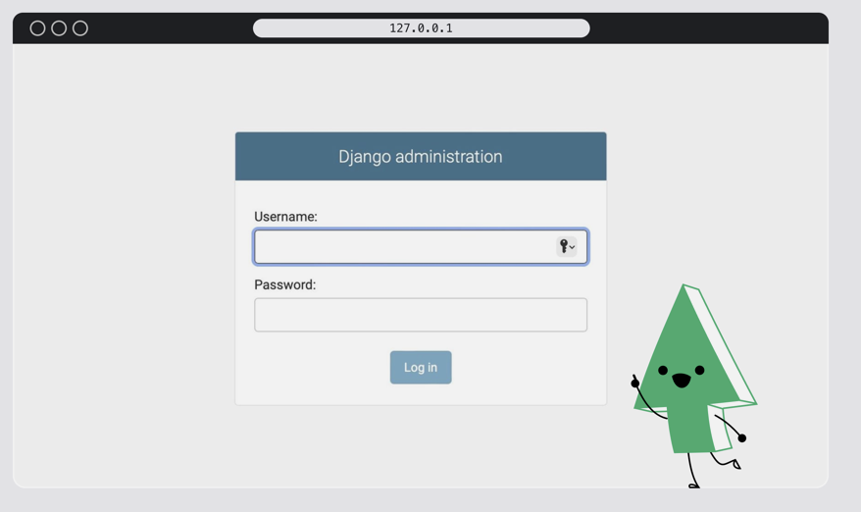
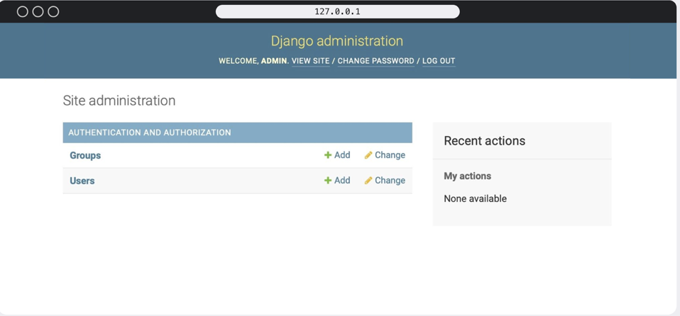
Добро пожаловать в админ-зону!
Запустите в активированном окружении сайт командой: python manage.py runserver
Откройте в браузере страницу авторизации — http://127.0.0.1:8000/admin/
Введите имя и пароль суперпользователя — и вы попадёте в админ-зону сайта

Slide 22
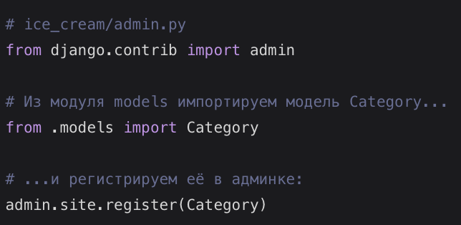
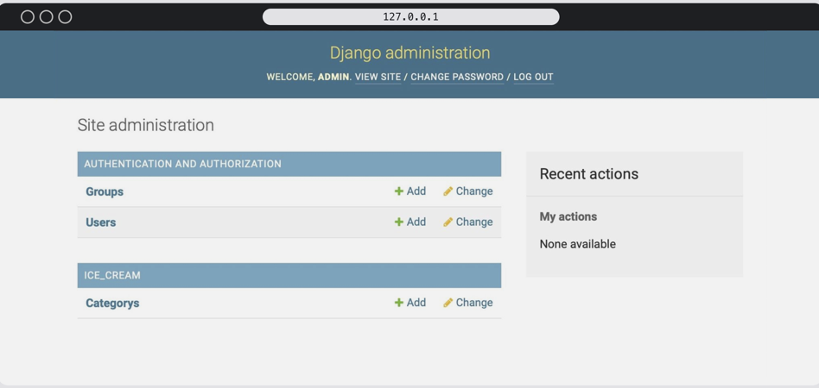
Добавление моделей в админ-панель
Для отображения в админке модели регистрируются в файлах <имя_приложения>/admin.py

Slide 23
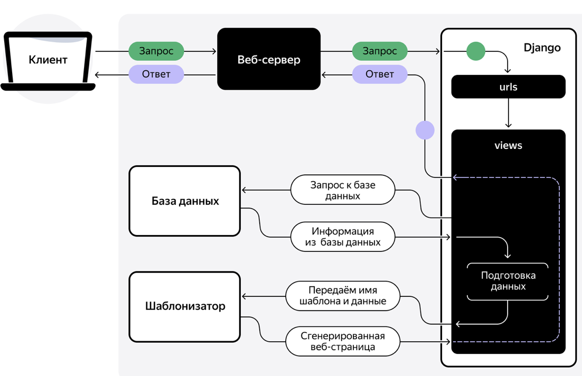
SELECT и FROM через ORM

Slide 24
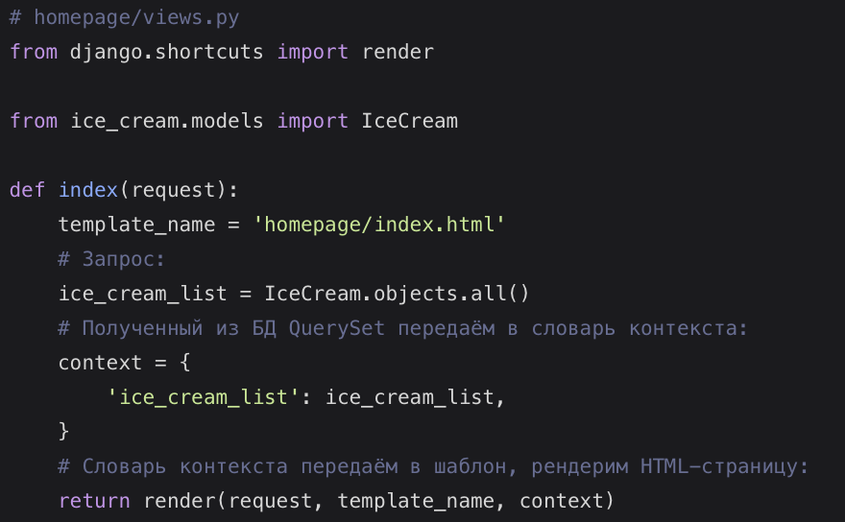
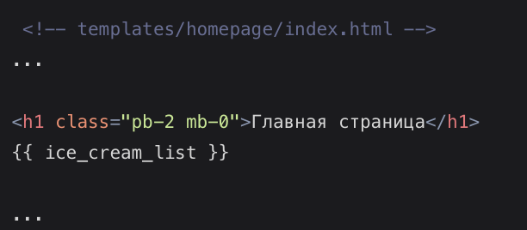
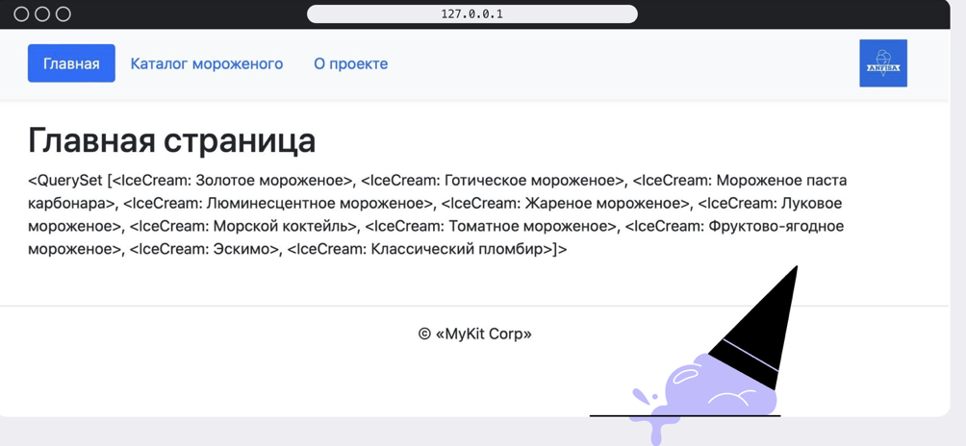
SELECT и FROM через ORM

Slide 25
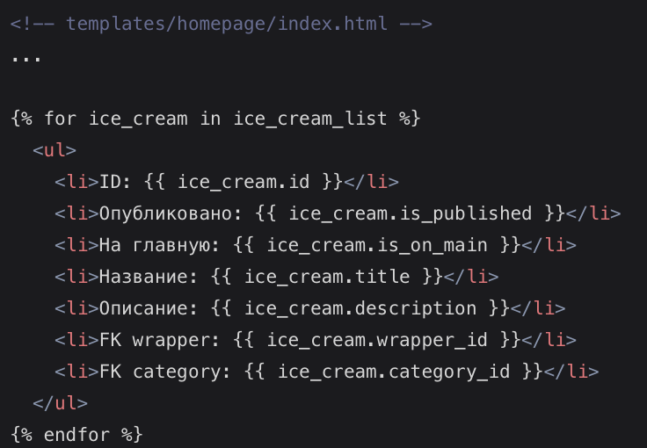
SELECT и FROM через ORM
Можно в самом шаблоне обращаться к полям и выводить данные

Slide 26
Где будут лабораторные работы
https://github.com/grand-roman/WEBKHSU

